Slide 1
AI分類問題的 混淆矩陣解析
CH confusion matrix 解析

Slide 2
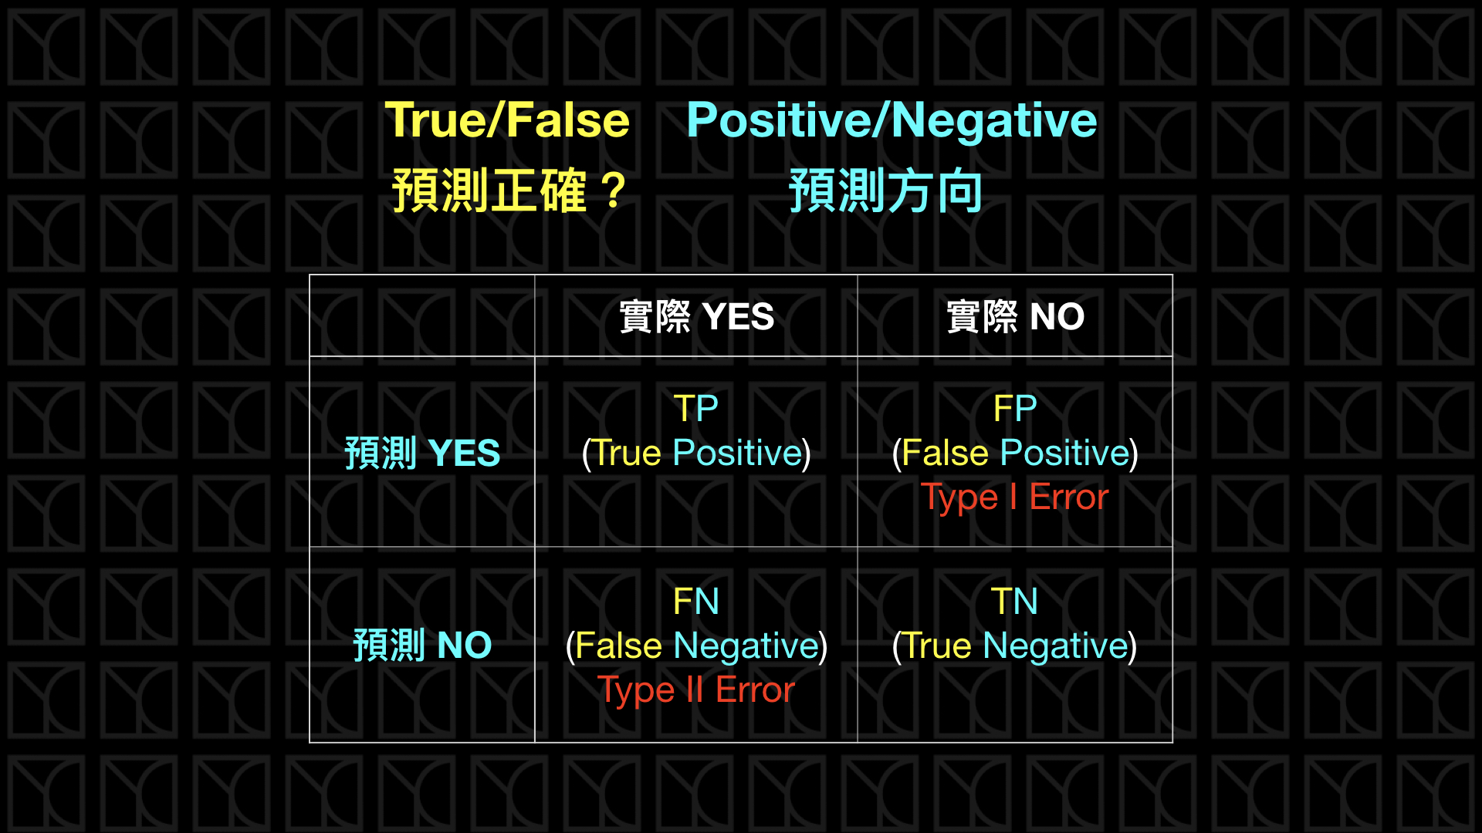
Ref: https://ycc.idv.tw/confusion-matrix.html

Slide 3
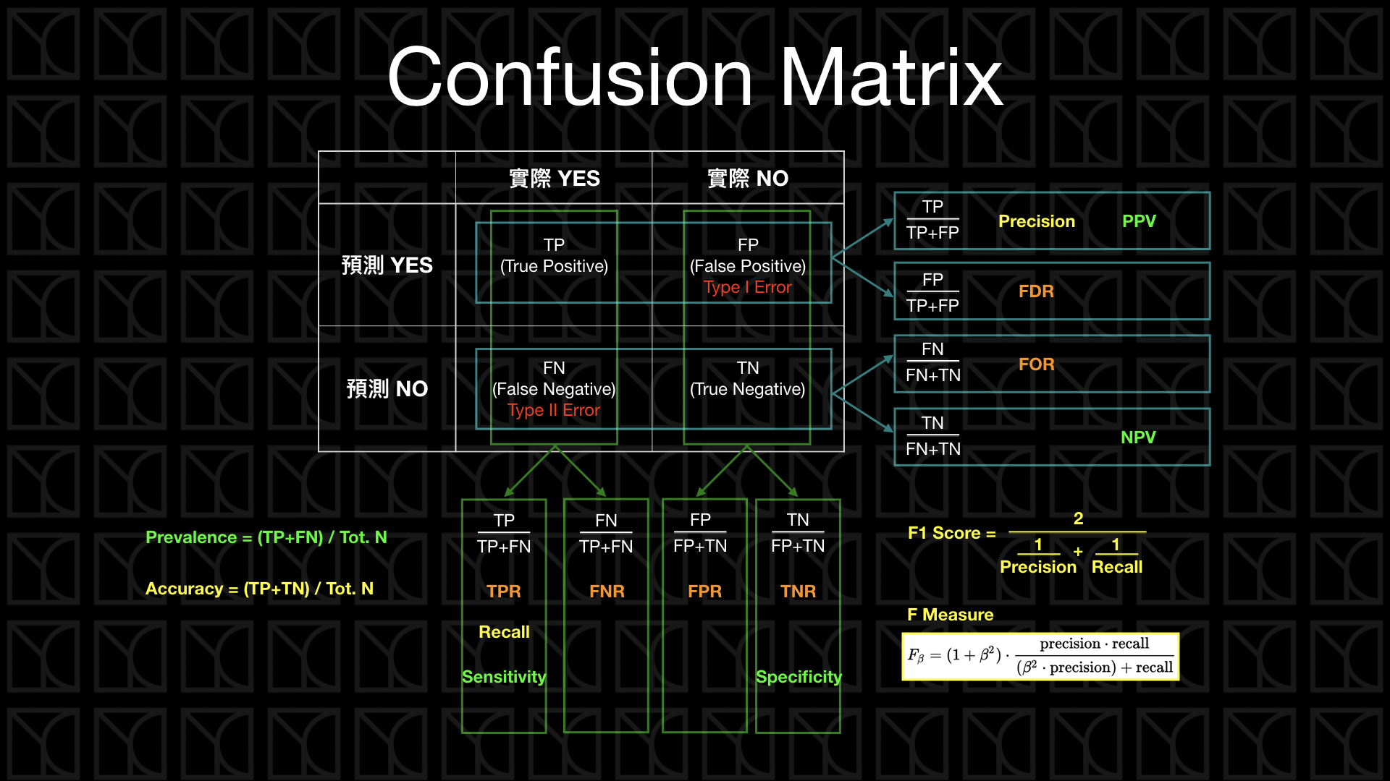
Ref: https://ycc.idv.tw/confusion-matrix.html

Slide 4
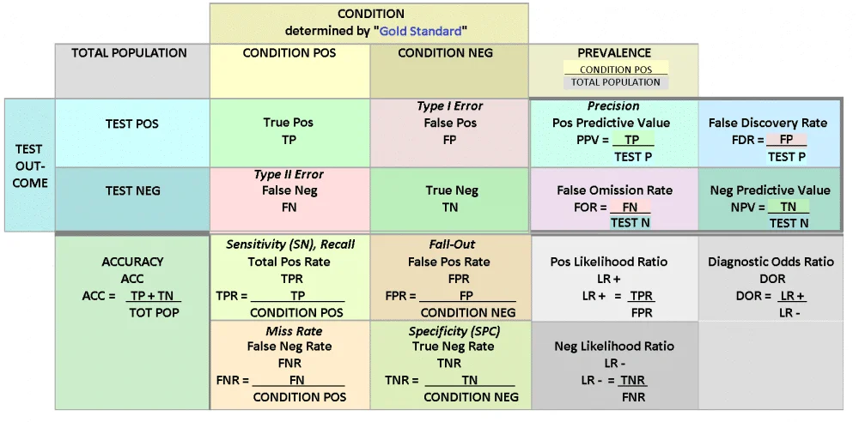
label
Detection rate = TP/(TP+TN+FP+FN)
predict

Slide 5
When true positive < true negative, total =100
Label
 | T | F
T | 35 | 5
F | 5 | 55
TPR=35/40; FPR=5/60 LR+=35/40 * 60/5
FNR=5/40; TNR=55/60 LR -=55/60 * 40/5 DOR= (35*60*60*5) / (40*5*55*40)
predict
When detecting one more positive => 少了一個P => 偵測到P/N的可能性(LR+-)都上昇. 診斷勝負比(DOR)下降.
 | T | F
T | 36 | 5
F | 4 | 55
TPR=36/40; FPR=5/60 LR+=36/40 * 60/5
FNR=4/40; TNR=55/60 LR -=55/60 * 40/4 DOR= (36*60*60*4) / (40*5*55*40)
When detecting one more negative => 少了一個N => 偵測到P/N的可能性(LR+-)都上昇. 診斷勝負比(DOR)上升.
 | T | F
T | 35 | 4
F | 5 | 56
TPR=35/40; FPR=4/60 LR+=35/40 * 60/4
FNR=5/40; TNR=56/60 LR -=56/60 * 40/5 DOR= (35*60*60*5) / (40*4*56*40)

Slide 6
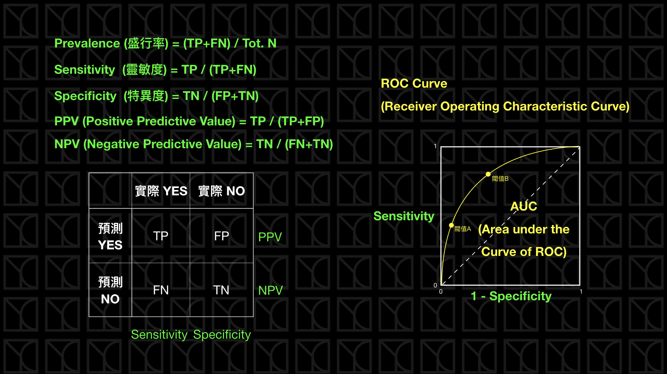

Slide 7
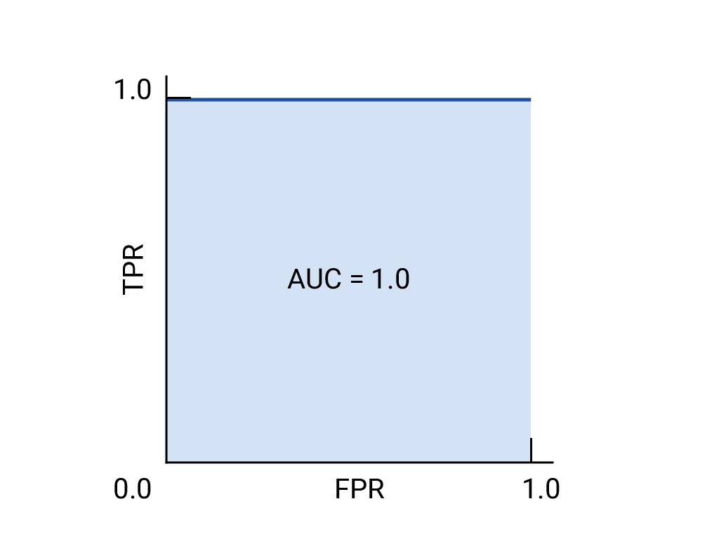
分類：ROC 和 AUC
請參考Google的教學: https://developers.google.com/machine-learning/crash-course/classification/roc-and-auc?hl=zh-tw
接收者操作特徵曲線(ROC)
ROC 曲線 以視覺化方式呈現所有門檻的模型成效。 全名為接收器操作特性 。
系統會計算真陽率 (TPR) 來繪製 ROC 曲線 和偽陽率 (FPR) 在所有可能門檻 (實務上， )，然後繪製 TPR 除以 FPR。完美模型 調整特定門檻的 TPR 為 1.0，FPR 為 0.0 以 (0, 1) 則忽略其他門檻，或符合以下規定：

Slide 8
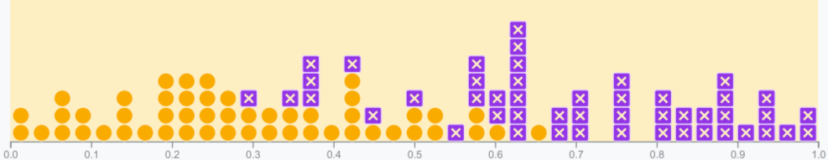
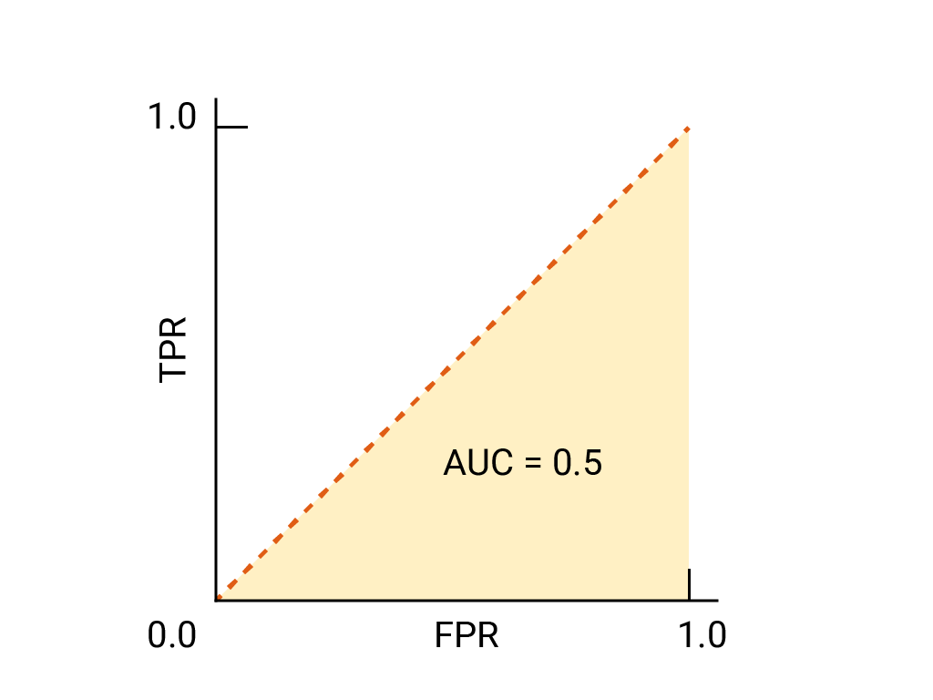
用於選擇模型和門檻的 AUC 和 ROC
https://developers.google.com/machine-learning/crash-course/classification/roc-and-auc?hl=zh-tw
ROC 曲線下面積 (AUC) 代表模型 假如隨機選擇的正面和負面示例，將為 正好大於負數
以上最完美的模型 (內含邊長為 1 的正方形) 設有 曲線 (AUC) 的 1.0 曲線這表示 100% 的機率 模型會正確地為隨機選擇的正值評分 隨機選出的排除範例也就是觀察 下列資料點，則「AUC」能指出模型達成此目標的機率 隨機選擇的圓形右側的正方形，與 門檻設定
具體來說，我們使用 AUC 的垃圾郵件分類器進行分類 1.0 的垃圾郵件將一律由隨機垃圾郵件指派， 垃圾郵件。每項工具實際分類後 電子郵件會根據您選擇的閾值。
如果是二進位分類器，則具備完全與隨機猜測或隨機猜測的模型 擲硬幣的 ROC 是從 (0,0) 到 (1,1) 的對角線。AUC 是 0.5 代表有 50% 的機率 排除範例
在垃圾郵件分類器範例中，含有 AUC 為 0.5 的垃圾郵件分類器指派了 比起隨機傳送，隨機的垃圾郵件更有可能成為垃圾郵件 只有一半的時間支援正常電子郵件。

Slide 9
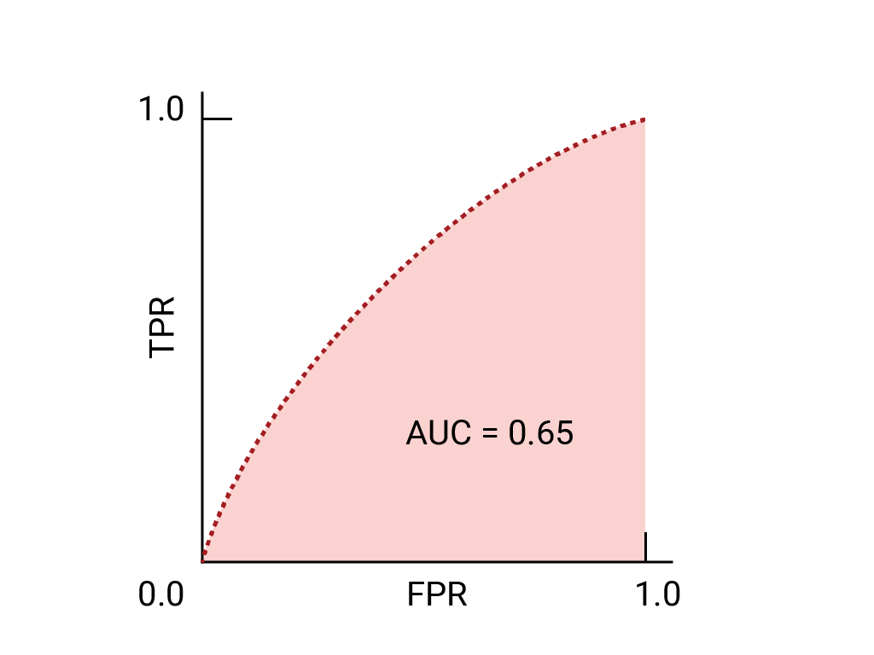
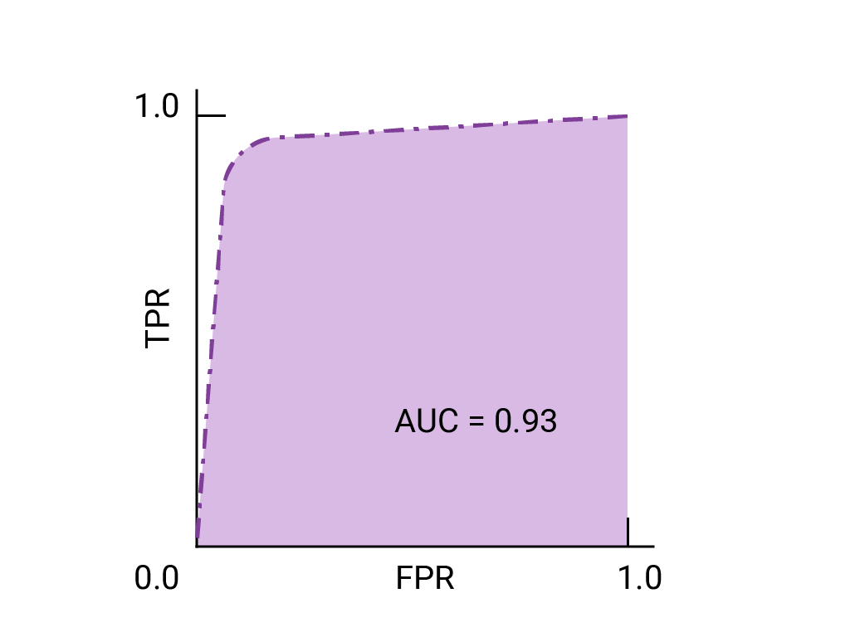
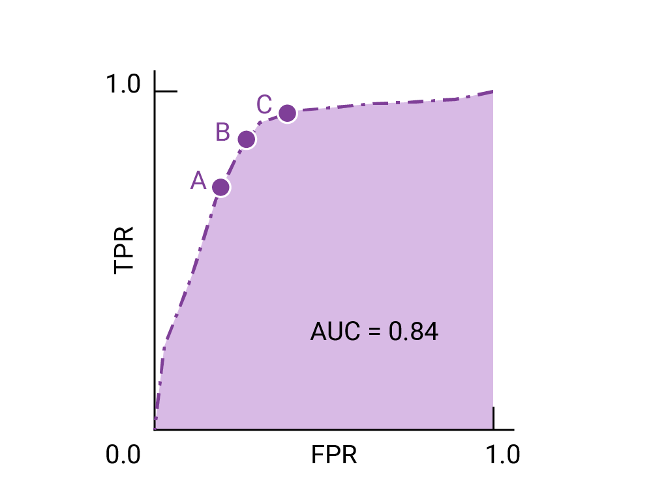
曲線下的面積 (AUC)
https://developers.google.com/machine-learning/crash-course/classification/roc-and-auc?hl=zh-tw
AUC 很適合用來比較兩個不同模型 但前提是資料集要大致達到平衡，請參閱 精確度與召回率曲線 （PR曲線: Precision-Recall Curve)， 以達到不平衡的資料集。曲線以下面積較大的模型 通常代表曲線較佳。
ROC 曲線上最接近 (0,1) 的點表示 指定模型表現最佳門檻。如 門檻 混淆矩陣 和 選擇指標和權衡取捨 系統會根據您的 特定用途考慮下列中的 A、B 和 C 點 圖表，每個圖表都代表一個門檻：
如果偽陽性 (誤報) 的成本極高，可能會發生 選擇 FPR 較低的閾值 A 點，例如 TPR 的閾值 成本下降
反過來說，如果偽陽性和偽陰性越便宜 (遺漏真陽性) 極高的成本，C 點門檻 最大化 TPR，可能比較適合
如果費用大致相同，請 B 點 或許可以在 TPR 與 FPR 之間取得最佳平衡

